Slide 1
«Γεωγραφικό Πληροφοριακό Σύστημα και Εφαρμογή Ενημέρωσης Κηδεμόνων για τη Μεταφορά Μαθητών του Κολλεγίου Ανατόλια»
Παρασκευή 27 Μαρτίου 2015, ΕΚΕΤΑ – Θέρμη
ΕΣΠΕΡΙΔΑ
«Ασφαλείς Σχολικές Μεταφορές: Οι νέες τεχνολογίες ανοίγουν το δρόμο για τη βελτιστοποίηση της οργάνωσης και την αναβάθμιση της ασφάλειας του συστήματος μεταφοράς μαθητών»
Κουτούλας Αναστάσιος
Presales – Marketing
Balkan Center, 9^{ο} χλμ Θεσσαλονίκης - Θέρμης,
ΤΘΔ 8307, ΤΚ 57001, Θεσσαλονίκη
Τηλ.: +30 2310 383403-5,
Fax: +30 2310 475273
www.link-tech.gr
e-mail: akout@link-tech.gr
Delivering Technologies, Expertise and Solutions

Slide 2
LINK Technologies Α.Ε
Delivering Technologies, Expertise and Solutions
Έτος ίδρυσης: 2002 → Σήμερα αποτελεί μία από τις πιο ειδικευμένες επιχειρήσεις ICT στην Ελλάδα
Αντικείμενο: Παροχή εξειδικευμένων υπηρεσιών προηγμένης τεχνολογίας και ολοκληρωμένων λύσεων στο χώρο της Πληροφορικής και των Επικοινωνιών και ειδικότερα της Τηλεματικής, που ανταποκρίνονται στις σύγχρονες τεχνολογικές ανάγκες των πελατών της
Στόχος: Εκμετάλλευση της τεχνογνωσίας και της εμπειρίας της για την προώθηση των προϊόντων σε πελάτες που προέρχονται από τον χώρο των μεταφορών, της τηλεπληροφορικής και του λογισμικού τηλεμετρίας, στο δημόσιο και ιδιωτικό κλάδο:
Δημόσιους Οργανισμούς όπως Αστικούς Οργανισμούς Λεωφορείων
Δήμους – Νομαρχίες
Διαχείριση Στόλου Ασθενοφόρων
Ιδιωτικές επιχειρήσεις όπως Υπεραστικούς Οργανισμούς Λεωφορείων, Μεταφορά Επιβατών και Εμπορευμάτων με Πλοία, Μεταφορά Αγαθών με Βαρέα Οχήματα, Τηλεμετρία κτλ.
…Η Link Technologies προσπαθεί να βρίσκεται στην αιχμή της τεχνολογίας, παρέχοντας αξιόπιστες, εύχρηστες και αποτελεσματικές λύσεις στους πελάτες της γρήγορα και αποτελεσματικά…!!!

Slide 3
Στόχος της εφαρμογής είναι η ενίσχυση του σύνθετου έργου της μεταφοράς των μαθητών, που αναλαμβάνουν κάθε χρόνο οι Περιφέρειες
Εργαλείο διαχείρισης στόλου οχημάτων
Ενίσχυση της ποιότητας υπηρεσιών των Περιφερειών
Βελτιστοποίηση και προσαρμογή των δρομολογίων στις ετήσιες ανάγκες της Περιφέρειας
Ενίσχυση ασφάλειας μεταφοράς μαθητών
Αποτύπωση των πραγματικών χιλιομέτρων βάσει των οποίων πληρώνονται οι ανάδοχοι μεταφορείς (τουριστικοί πράκτορες)
Διασύνδεση με όλα τα μηχανογραφικά συστήματα
Μείωση λειτουργικών εξόδων Περιφερειών

Slide 4
Υλοποίηση του συστήματος

Slide 5
Γενική Αρχιτεκτονική του Συστήματος

Slide 6
Ολοκληρωμένο Σύστημα Μεταφοράς Μαθητών του Κολλεγίου Ανατόλια
GeoSchool: Geographic Information System
Διαδικασία Δημιουργίας και Διαχείρισης Δρομολογίων
Εφαρμογή Anatolia Elementary Communicator (AES Communicator )

Slide 7
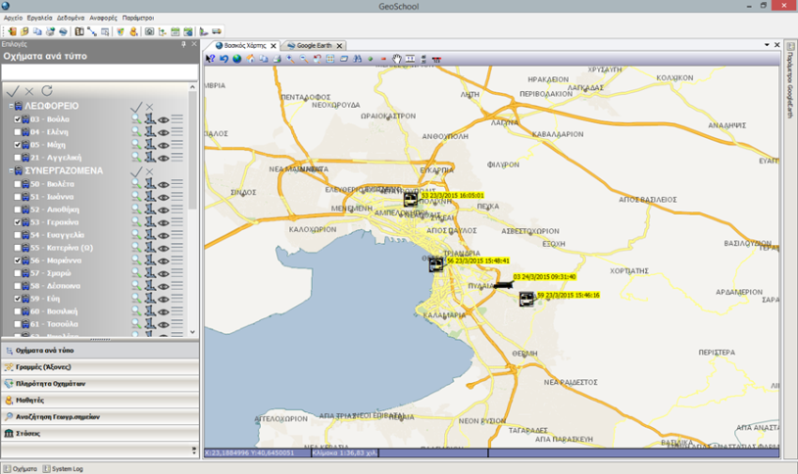
GeoSchool: Geographic Information System
Αποτύπωση στο χάρτη όλων των δρομολογίων
Ακριβής πορεία Οχήματος
Ώρες Εκκίνησης / Άφιξης
Πληροφορίες Στάσεων
Ακριβής Χρόνος και Διεύθυνση
Μητρώο μαθητών
Όνομα μαθητή, Διεύθυνση κατοικίας
Τηλέφωνο επικοινωνίας, email (για αποστολή SMS/email)
Αναφορές μαθητών/απόντων ανά δρομολόγιο
Πραγματικά διανυθέντα χιλιόμετρα
Καρτέλα μαθητή
Καρτέλα οχήματος

Slide 8
Εργαλεία – Δεδομένα GeoSchool (1/3)
Αποτύπωση δρομολογίων σε χάρτη (Vector ή Google Earth) σε πραγματικό χρόνο
Αναπαραγωγή γεγονότων οχήματος (τροχιάς οχήματος) για οποιοδήποτε χρονικό διάστημα

Slide 9
Εργαλεία – Δεδομένα GeoSchool (2/3)
Διαχείριση κινήσεων, γεγονότων και συμβάντων σε πραγματικό χρόνο και για οποιαδήποτε χρονική περίοδο
Αναφορές μαθητών ανά δρομολόγιο – Απόντες δρομολογίου

Slide 10
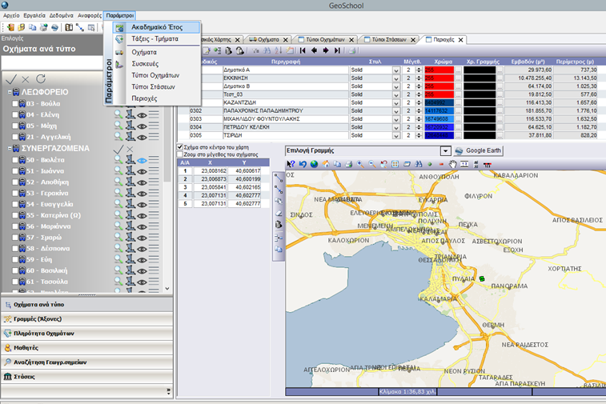
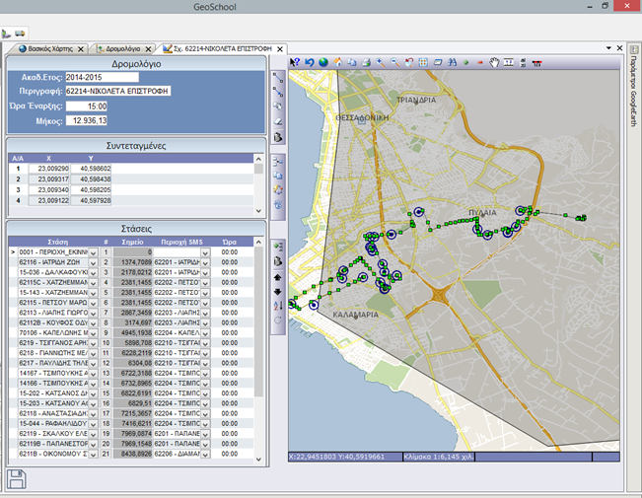
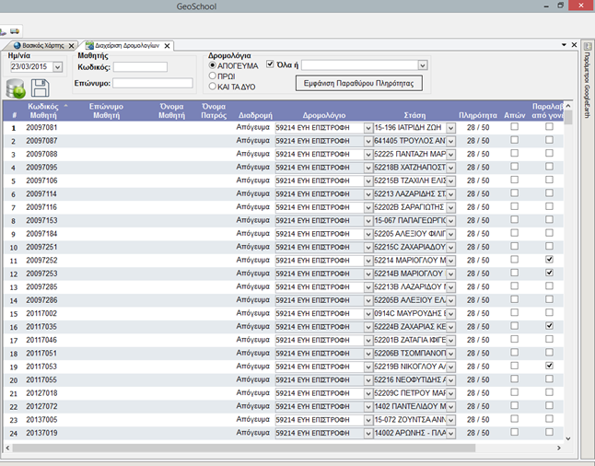
Εργαλεία – Δεδομένα GeoSchool (3/3)
Διαχείριση Δρομολογίων

Slide 11
Δυνατότητες Διαχειριστή
Δημιουργία δρομολογίου (σχεδίαση τροχιάς, περιοχής εκκίνησης, στάσεων για κάθε μαθητή και αντιστοίχιση μαθητών σε στάσεις)
Προγραμματισμός δρομολογίων (ανά εβδομάδα, ανά club κλπ)
Διαχείριση αλλαγών (αλλαγές σε δρομολόγια, πληρότητα οχημάτων, αλλαγές μαθητών κλπ.
Δημιουργία αναφορών για παρόντες και απόντες μαθητές
Προσθήκη ανακοινώσεων
Σχεδίαση τροχιάς δρομολογίου

Slide 12
AES Communicator (1/3)
Σκοπός
Μobile εφαρμογές συμβατές με κινητά τηλέφωνα iPhone & Android (Native Apps) για τις ανάγκες του Κολλεγίου Ανατόλια στη Θεσσαλονίκη
Οι εφαρμογές αντλούν δεδομένα από το σύστημα τηλεματικής του κολεγίου και παρέχουν πληροφορίες στους κηδεμόνες των μαθητών του σχολείου
Οι πληροφορίες περιλαμβάνουν ανακοινώσεις του σχολείου αλλά και θέση-χρόνο άφιξης των λεωφορείων για παράδοση των μαθητών
Λειτουργία
Χαρακτηριστικά

Slide 13
AES Communicator (2/3)
Ο χρήστης «κατεβάζει» την εφαρμογή από το αντίστοιχο store.
Έχοντας λάβει το username & password από το Κολλέγιο, εισέρχεται στην εφαρμογή την πρώτη φορά οπότε και τα εισάγει. Σε κάθε άλλη είσοδο δεν χρειάζεται να «κάνει είσοδο» (login).
Ο χρήστης μπορεί να βλέπει τη θέση του λεωφορείου το οποίο μεταφέρει συγκεκριμένο μαθητή σε πραγματικό χρόνο καθώς και το σημείο το οποίο θα αφιχθεί ο μαθητής στο χάρτη.
Το Κολλέγιο έχει την δυνατότητα να στέλνει ανακοινώσεις τις οποίες μπορεί να δει ο χρήστης επιλέγοντας το ανάλογο πεδίο. Οι ανακοινώσεις αντλούνται από web service του κολεγίου
Ο χρήστης λαμβάνει ενημέρωση (Push notifications) για την άφιξη του λεωφορείου στην στάση αποβίβασης/επιβίβασης μαθητή και μεταβαίνει στον αντίστοιχο χάρτη
Σκοπός
Λειτουργία
Χαρακτηριστικά

Slide 14
AES Communicator (3/3)
Σκοπός
Συμβατότητα
Συμβατότητα iOS εφαρμογών με λειτουργικό iOS 7 μέχρι και το πιο πρόσφατο iOS 8 (Αφορά το 97% των χρηστών iPhone & iPad)
Συμβατότητα Android εφαρμογών με λειτουργικό Android > 4 (Αφορά το 94% των χρηστών Android)
Λειτουργία
Χαρακτηριστικά
Download
Δωρεάν download των εφαρμογών από τα αντίστοιχα application stores (Αpp Store, Google Play)
Γλώσσες εφαρμογής
Ελληνικά
Αγγλικά (Auto selectable βάσει ρύθμισης OS)
Είσοδος
Login στην εφαρμογή με credentials που προμηθεύεται ο κηδεμόνας από το ίδιο το σχολείο

Slide 15
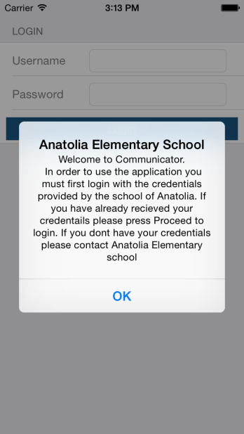
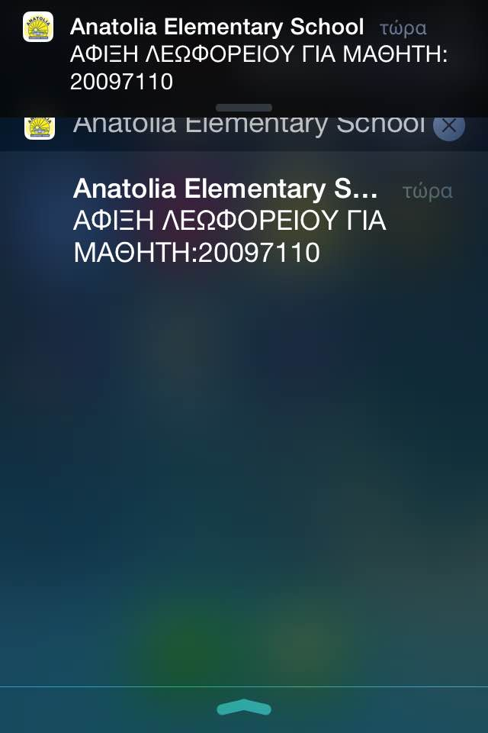
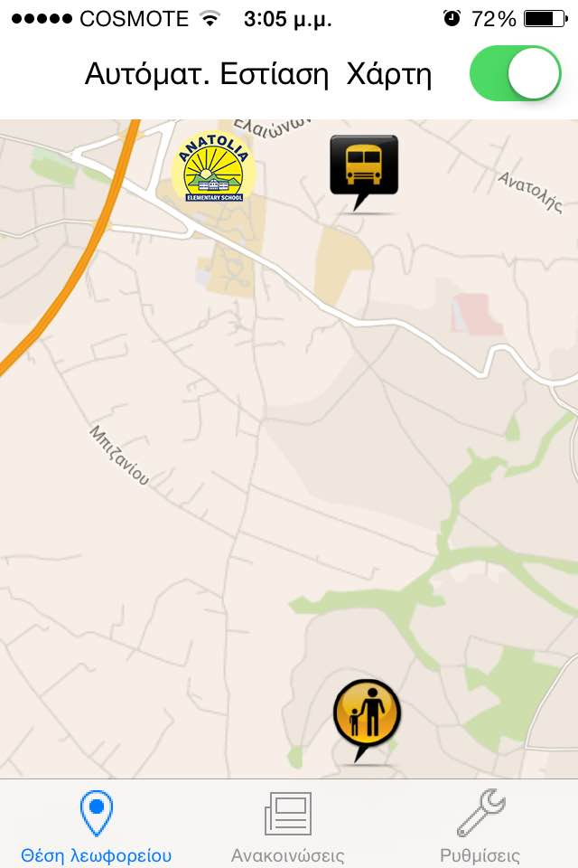
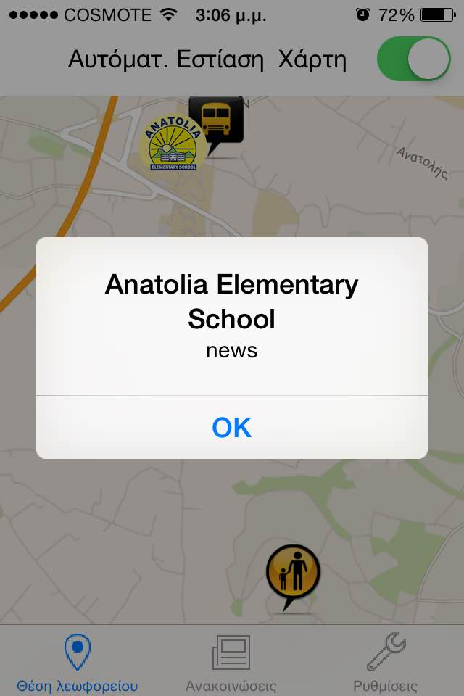
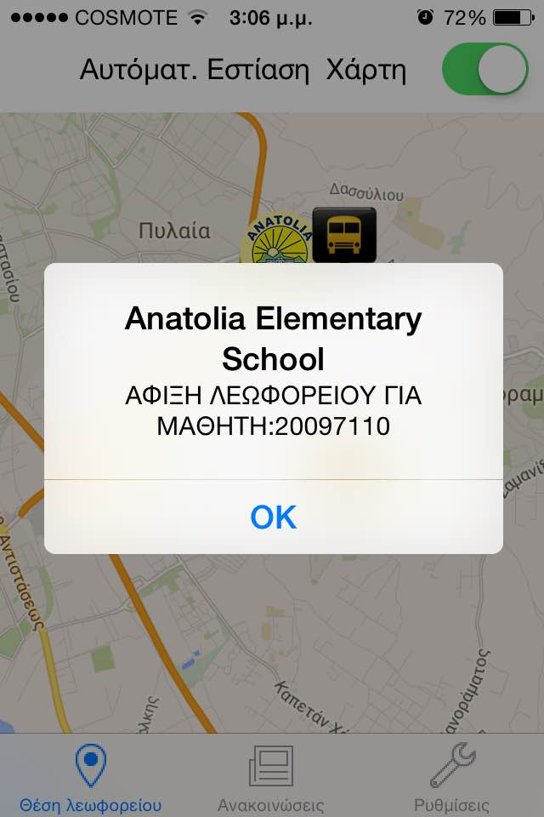
iPhone app υπηρεσιών τηλεματικής ενημέρωσης γονέων

Slide 16
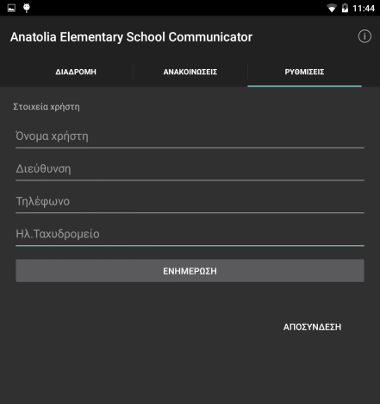
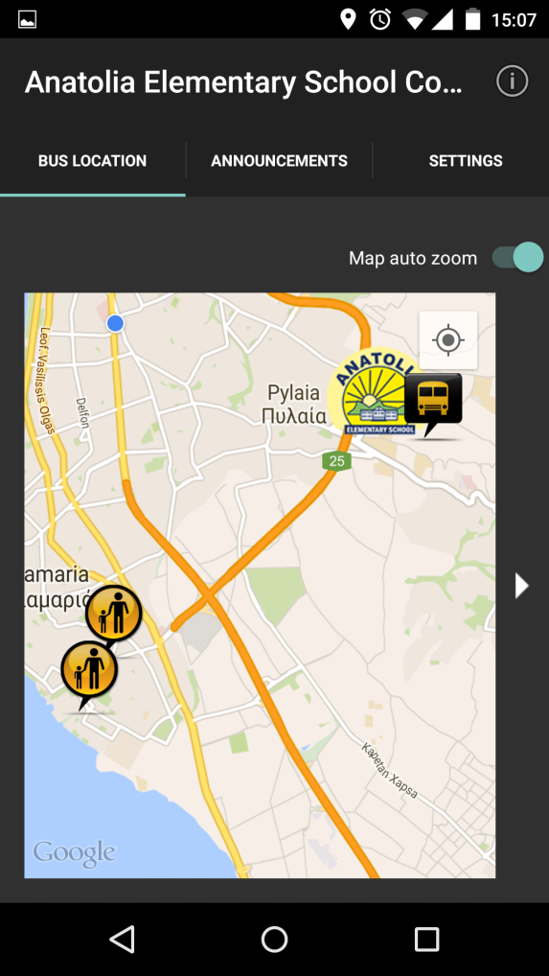
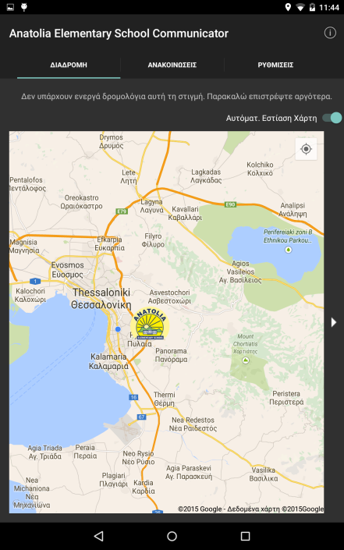
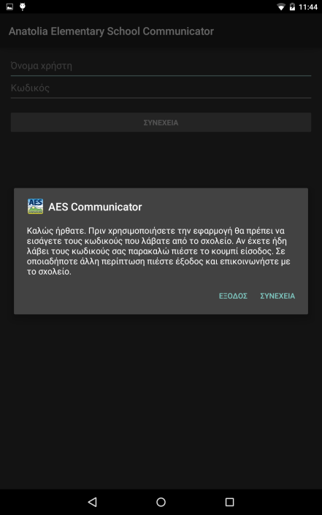
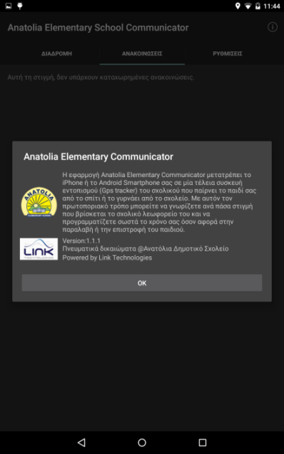
Android app υπηρεσιών τηλεματικής ενημέρωσης γονέων

Slide 17
Ευχαριστούμε πολύ!!!
Στοιχεία Επικοινωνίας
Link Technologies S.A.
9th Km Thessaloniki -Thermi
57001 Thessaloniki Greece Tel.: 2310 383405 - Fax: 2310 475273
info@link-tech.gr
http://www.link-tech.gr

